Slide 1

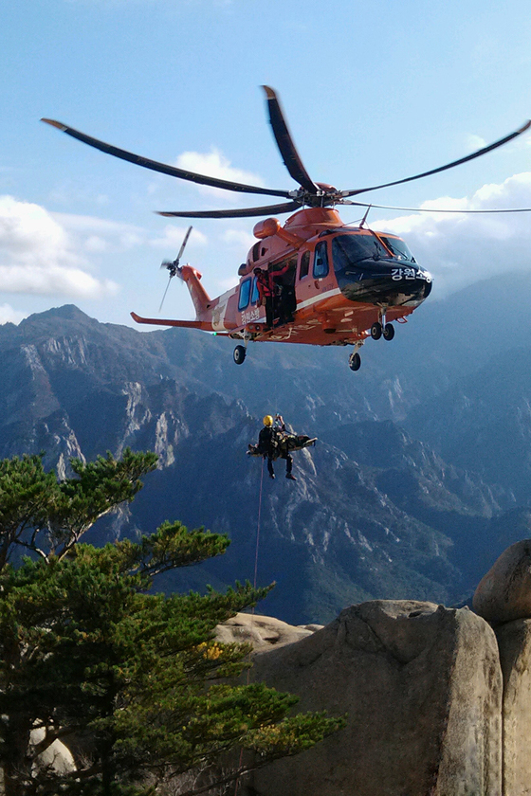
날씨와 유형 별 산악사고의
연관 관계

Slide 2



1.
공모 배경
주제 선정 배경 및 이유
목 차
2.
데이터 정의
데이터 수집 데이터 선정 이유
3.
데이터 전처리 및 분석 계획
데이터 전처리 데이터 전처리 결과 분석 계획
4.
분석 결과
ROC-Curve AIC 모델 적합성 검사 로지스틱 회귀분석
5.
최종 결과
서비스 활용 방안 기대 효과

Slide 3
1.
공모 배경
주제 선정 배경 및 이유
목 차
2.
데이터 정의
데이터 수집 데이터 선정 이유
3.
데이터 전처리 및 분석 계획
데이터 전처리 데이터 전처리 결과 분석 계획
4.
분석 결과
ROC-Curve AIC 모델 적합성 검사 로지스틱 회귀분석
5.
최종 결과
서비스 활용 방안 기대 효과

Slide 4
1.
공모 배경
주제 선정 배경 및 이유
목 차
2.
데이터 정의
데이터 수집 데이터 선정 이유
3.
데이터 전처리 및 분석 계획
데이터 전처리 데이터 전처리 결과 분석 계획
4.
분석 결과
ROC-Curve AIC 모델 적합성 검사 로지스틱 회귀분석
5.
최종 결과
서비스 활용 방안 기대 효과

Slide 5
1.
공모 배경
주제 선정 배경 및 이유
목 차
2.
데이터 정의
데이터 수집 데이터 선정 이유
3.
데이터 전처리 및 분석 계획
데이터 전처리 데이터 전처리 결과 분석 계획
4.
분석 결과
ROC-Curve AIC 모델 적합성 검사 로지스틱 회귀분석
5.
최종 결과
서비스 활용 방안 기대 효과

Slide 6
1
공모배경

Slide 7
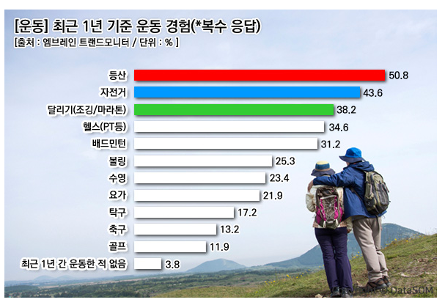
1. 주제 선정 배경 및 이유
중년 이후 취미 및 건강유지의 대부분을 차지하는 등산
탐방객 인원 수 대비, 높은 출동 횟수의 문제점 및
실제 구조인원 비율의 격차가 늘어나고 있다

Slide 8
1. 주제 선정 배경 및 이유

Slide 9
2
데이터 정의

Slide 10


2.1 데이터 수집
기상 데이터
- 출처 : 기상청 ( 기상자료 개방 포털 종관 기상 관측 )
- 지역 : 서울, 경기, 경북, 경남
- 기간 : 2013~2018
- 요소: 기온, 강수, 바람, 기압, 습도, 일사, 일조, 눈, 구름, 시정, 지면상태, 증발량 등
산악 사고 로우 데이터
- 출처 : 소방청
- 지역 : 서울, 경기, 경북, 경남
- 기간 : 2013~2018
- 요소: 구조 보고서 번호, 소방서명, 센터명, 등록일시, 신고일시, 사고원인, 사고장소,활동개요

Slide 11
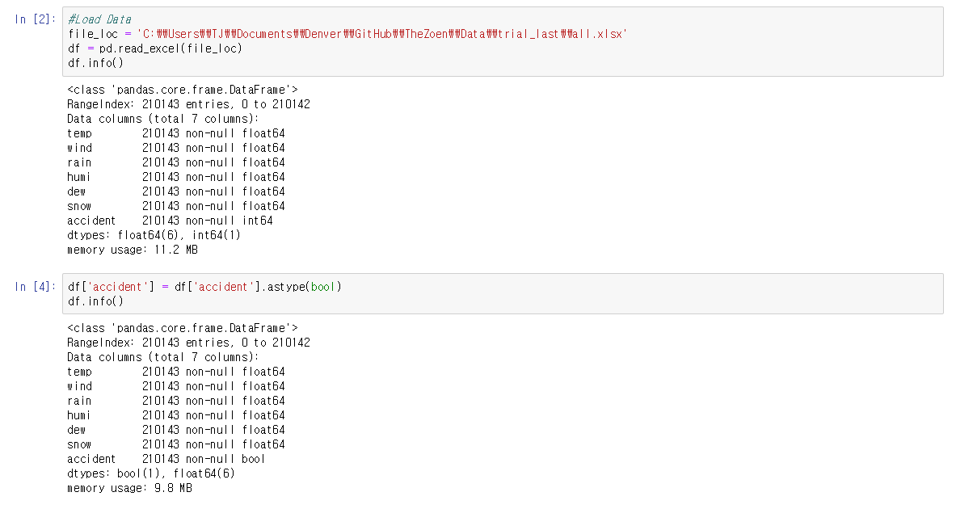
2.1 데이터 수집

Slide 12
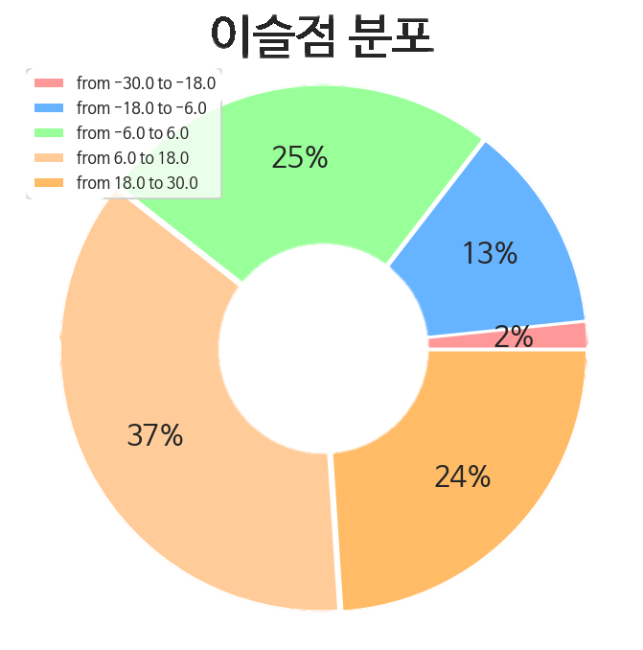
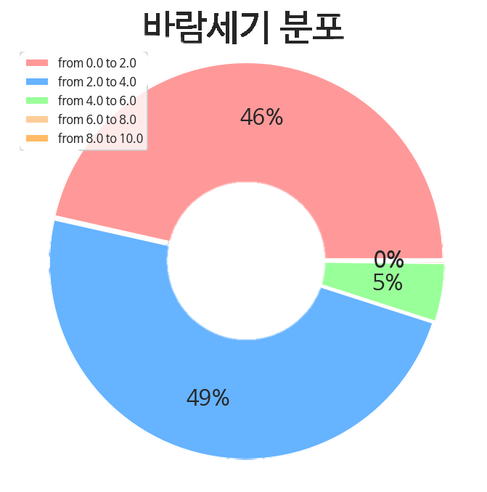
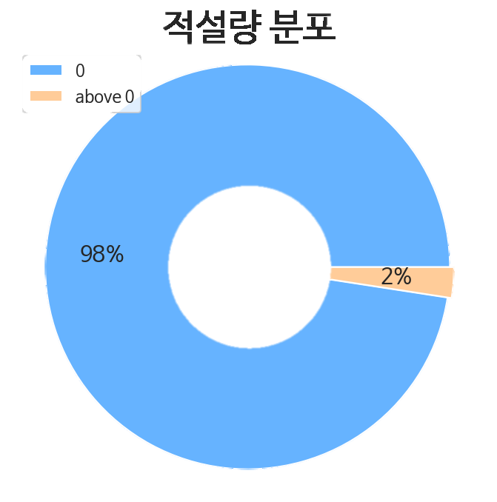
2.2 데이터 탐색
목적에 맞는 날씨 데이터의 컬럼을 선택,
분포가 적절하고 사고의 유형에 영향을 주는 날씨를 선정

Slide 13
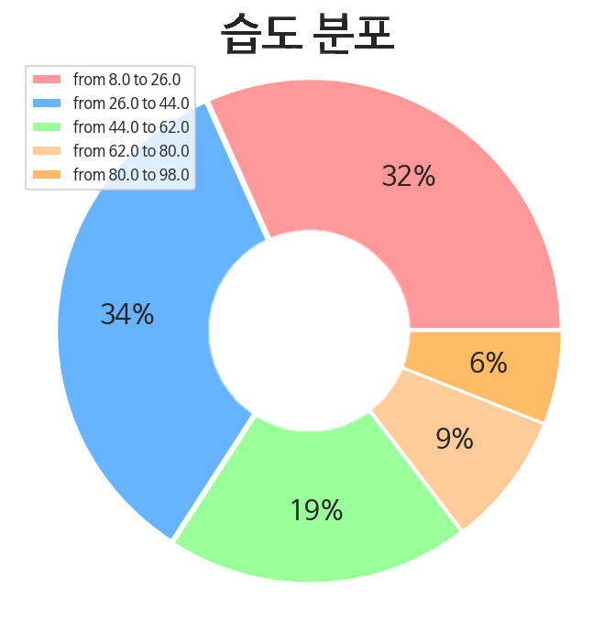
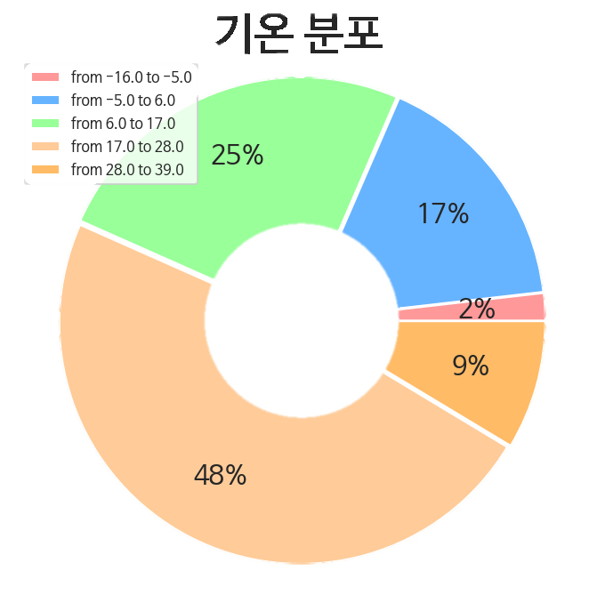

2.2 데이터 탐색
목적에 맞는 날씨 데이터의 컬럼을 선택,
분포가 적절하고 사고의 유형에 영향을 주는 날씨를 선정

Slide 14
2.2 데이터 탐색
종류 별로 산악 사고 유형의 합을 구해
가장 높은 상위 6가지의 원인을 선택

Slide 15
3
데이터 전처리

Slide 16
3.1 데이터 전처리 - 컬럼 명 변경 후 병합
날씨 데이터
지역별
( 서울 경기 경남 경북 ) 사고 데이터
변경 전 | 변경 후
날짜 | DATE
기온 | TEMP
강수량 | RAIN
적설 | SNOW
습도 | HUMI
이슬점 온도 | DEW
풍속 | WIND
변경 전 | 변경 후
날짜 | DATE
사고 원인 | CAUSE
날씨 데이터와 각 지역별 사고 데이터를 날짜 기준으로 OUTER JOIN
지역 ( 서울 경기 경남 경북 ) 데이터 INNER JOIN 으로 통합

Slide 17
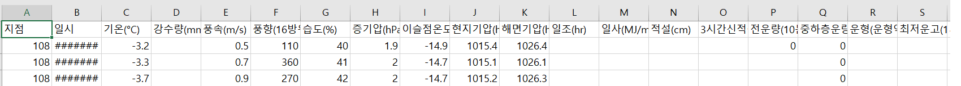
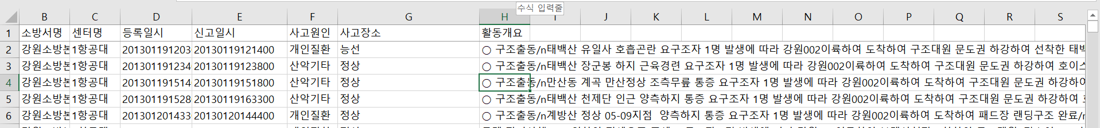
3.2 데이터 전처리 – 불 필요 컬럼 제거
데이터 감소
소방서 명, 센터 명, 등록일시, 신고일시, 사고장소, 활동개요 컬럼을 원본 데이터에서 제외한다.
상위 6개의 날씨를 제외한 나머지 컬럼을 원본 데이터에서 제외한다.

Slide 18
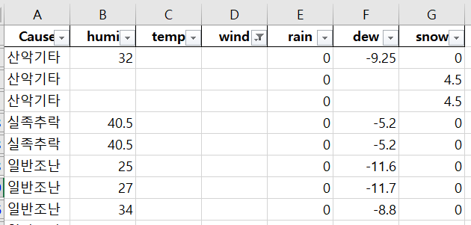
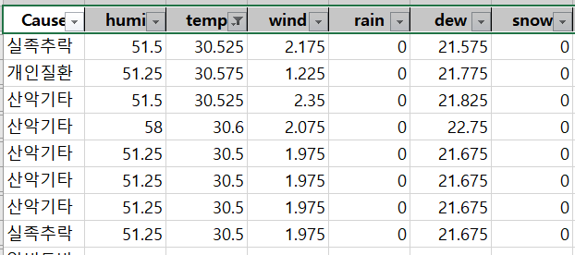
3.3 데이터 전처리 – 누락 값 처리
결측치 처리
- Snow, Rain 의 빈 값을 기상청 데이터와 비교 후 0으로 대체
- 평균대체 : 5개 이하의 연속된 빈 데이터를 위아래 데이터의 평균 값으로 대체하여 누락 값 제거

Slide 19
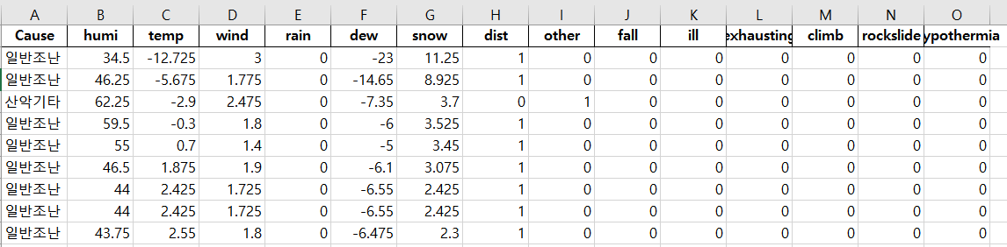
3.4 데이터 전처리 – 데이터 분할
특성에 따른 분할
날씨 : 수치형 – 연속형
산악사고 : 범주형 – 명목형
해당 원인의 발생 여부에 따라 1 과 0 으로 대체하여 컬럼에 추가
간격에 따른 분할

Slide 20
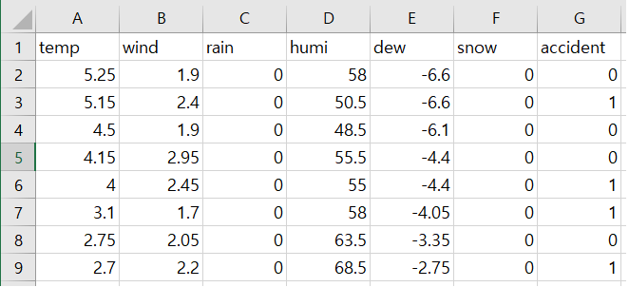
3.4 데이터 전처리 – 데이터 분할
특성에 따른 분할
날씨 : 수치형 – 연속형
산악사고 : 범주형 – 명목형
간격에 따른 분할
사고의 발생 유무에 따라 0과 1로 조정하여 컬럼에 추가

Slide 21
3.5 최종 데이터
모든 전처리를 마치고 분석을 위한 분석의 유형에 따라
적절한 컬럼을 사용한다.

Slide 22
3.6 분석 계획
날씨와 사고의 연관성이 있을까?
각각의 원인에 어떤 날씨가 가장 영향이 높을까?

Slide 23
4
분석 결과

Slide 24
4.1.1 날씨 vs 사고 발생 연관 분석 – 가설
귀무 가설 : 날씨가 사고 발생 여부에 영향을 끼치지 않는다
대립 가설 : 날씨가 사고 발생 여부에 영향을 끼친다.

Slide 25
4.1.2 날씨 vs 사고 발생 연관 분석 – 분석
변수
전체 데이터를 3:7비율로 train, test set으로 나눔
로지스틱 회귀분석
X : temp, wind, rain, humi, dew, snow
Y : accident (0, 1)

Slide 26
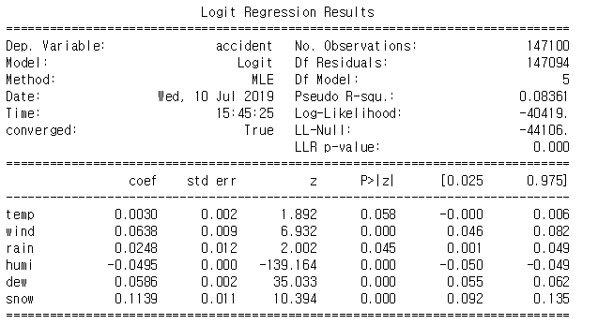
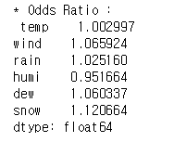
4.1.3 날씨 vs 사고 발생 연관 분석 – 로지스틱 분석 결과
< 0.05

Slide 27
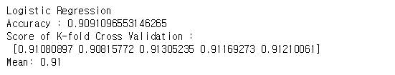
4.1.4 날씨 vs 사고 발생 연관 분석 – 검증1. K-fold Cross Validation
많은 기계 학습 모델들은 사용자가 따로 지정해야 하는 Hyperparameter들이 있으며,
기계 학습 알고리즘이 최고의 성능을 내기 위해서 사용자는 적합한 Hyperparameter를 지정.
각각의 Hyperparameter 및 모델들에 의한 기계 학습 모델을 데이터에 적용한 뒤,
모델의 성능을 측정하여 가장 좋은 성능을 가지는 Hyperparameter 및 모델을 선택

Slide 28
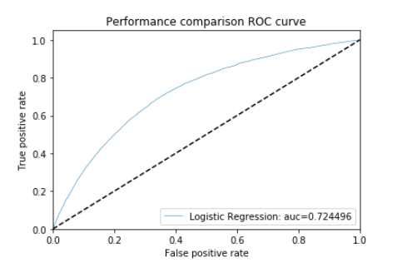
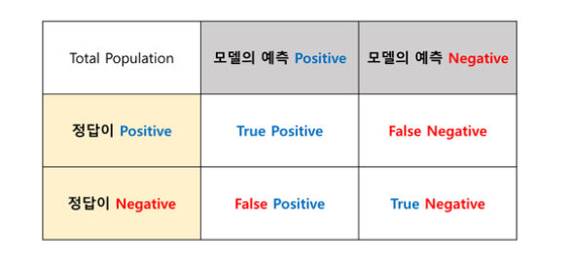
4.1.4 날씨 vs 사고 발생 연관 분석 – 검증2. ROC Curve
ROC curve : 모델의 정확성을 검증하기 위한 그래프이다.
가로축을 FP Rate (Specificity) 값의 비율로 하고 세로축을 TP Rate (Sensitive) 로 하여 시각화
Sensitive (Recall) = (TP) / P Specificity = TN / TN+FP
모델의 예측 결과를 실제 결과 데이터와 비교하여 위의 공식을 이용해
X,Y 좌표를 만들고 그래프를 그리게 된다.
예측된 값들 중, 실제로 예측된 데이터일 경우가 거짓으로 예측된 데이터의 경우보다 높을 시 AUC가 높게 측정된다.
AUC란 정확성 (ACCURACY) 로써, 곡선 아래 2차원 공간을 의미한다.
ROC – CURVE를 통해 모델의 정확성을 검증하였다.

Slide 29
4.2.1 날씨 vs 사고 발생 유형별 연관 분석 – 가설
귀무 가설 : 각 사고 별로 영향을 끼치는 날씨요인이 같다.
대립 가설 : 각 사고 별로 영향을 끼치는 날씨요인이 같지 않다.

Slide 30
4.2.2 날씨 vs 사고 발생 유형별 연관 분석 – 분석
변수
2. 로지스틱 회귀분석
X : temp, wind, rain, humi, dew, snow
Y : dist, other, fall, ill, exhausting, climb, rockslide, hypothermia, exhaustion
발생 유무 ( 0 / 1 )

Slide 31
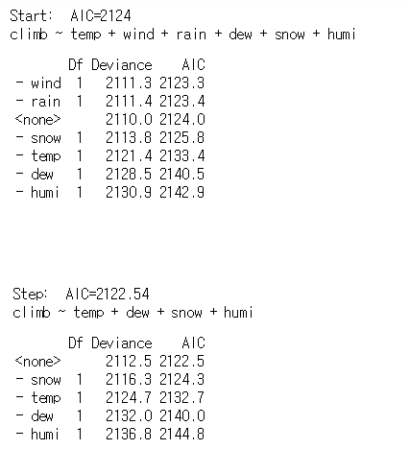
4.2.3 날씨 vs 사고 발생 유형별 연관 분석 – AIC
,,,

Slide 32
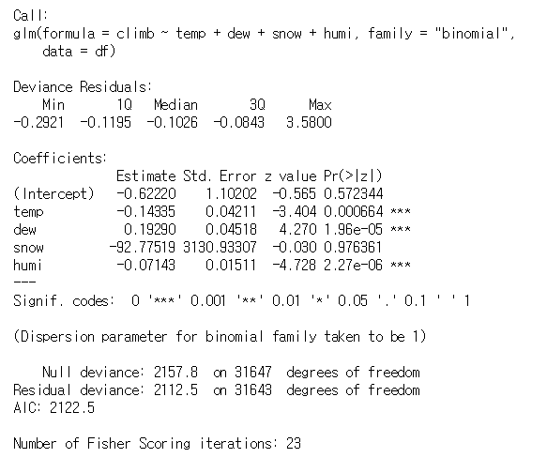
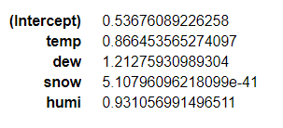
4.2.4 날씨 vs 사고 발생 유형별 연관 분석 – 로지스틱 분석 결과
< 0.05

Slide 33
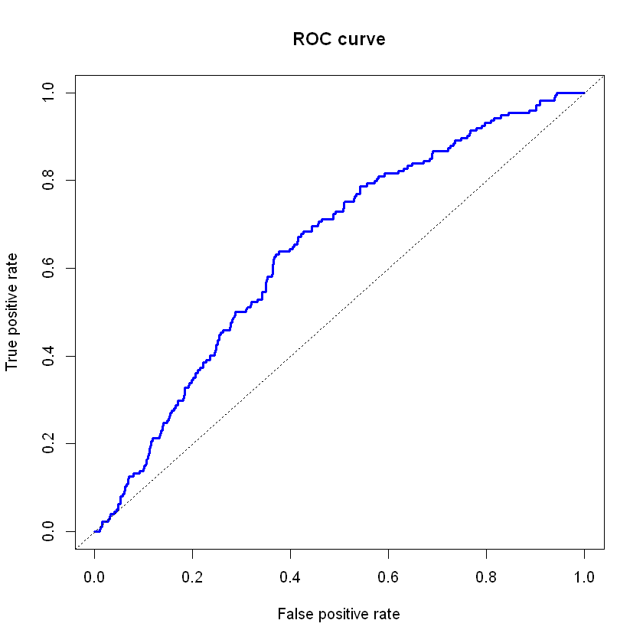
4.2.4 날씨 vs 사고 발생 유형별 연관 분석 – 검증1. ROC Curve
ROC curve : 모델의 정확성을 검증하기 위한 그래프이다.
가로축을 FP Rate (Specificity) 값의 비율로 하고 세로축을 TP Rate (Sensitive) 로 하여 시각화
Sensitive (Recall) = (TP) / P Specificity = TN / TN+FP
모델의 예측 결과를 실제 결과 데이터와 비교하여 위의 공식을 이용해
X,Y 좌표를 만들고 그래프를 그리게 된다.
예측된 값들 중, 실제로 예측된 데이터일 경우가 거짓으로 예측된 데이터의 경우보다 높을 시 AUC가 높게 측정된다.
AUC란 정확성 (ACCURACY) 로써, 곡선 아래 2차원 공간을 의미한다.
ROC – CURVE를 통해 모델의 정확성을 검증하였다.

Slide 34
5
최종 결과

Slide 35
5.1 서비스 활용 방안
- 대 목표
사고의 최소화를 목표로 어떤 날씨에 각별히 조심하여 등산을 즐겨야 하는지
경고하는 알림 망 ( 앱, 웹 ) 구축
- 소 목표
산악 구조대와의 협력을 통해 등산 인구에 대한 안전 망 구축 및 예방
날씨에 따른 소방 구급 도구의 효율적 배치

Slide 36
5.2 기대 효과
- 산악 등산 날씨에 대한 보다 효율적인 정보 제공 및 사고율 하락
등산 날씨 위험도 예측을 통한 사전 사고율 하락
- 산악 구조 도구의 부족함 해결 및 자체 응급 처치 도구 활용
불필요한 소방 인력 낭비 방지
등산을 즐기기 전 사고에 대한 경각심 부여

Slide 37
5.2 기대 효과
[비지니스]
등산 앱 개발 혹은 기존 앱에 정보 제공
-> 산악 안전 정보를 보다 많은 사람들에게 효율적으로 전달하기 위해 다양한 등산 정보를 제공하는 앱 제공
1. 산 별 날씨 데이터 적용
- 날씨에 따른 오늘의 등산 위험도 표시
- 날씨에 따른 안전 등산로 추천
- 고도에 따른 날씨 제공 및 적절한 준비물 추천
- 산 별 최근 사고 뉴스 제공
2. 구조 인력 배치
- 날씨에 따른 사고율을 인덱스화 하여 인력배치를 체계화

Slide 38
THANKS
Thank you for watching
Morning for PPT

